Slide 1
APC@CY
DEPLOIEMENT
Service Diversification Pédagogique Centre d’Appui aux Enseignements
DGA Formation

Slide 2
Un beau projet Ambitieux
Un projet porté politiquement et administrativement. Merci à vous !
Laurent GATINEAU : Président CY Cergy Paris Université
Fabrice GOUBARD : Vice-Président Formation
Bruno FIORIO : Vice-Président Formation et Directeur CY Sup
Véronique BALBO BONNEVAL : Directrice Générale des Services
Géraldine DACQUAY : Directrice Générale Adjointe Formation
Sophie CECILIA : Directrice du Centre d’Appui aux Enseignements
Pierrick ROBERGE : Directeur Adjoint CY Sup / Adjoint Direction Formation / En charge du NCU

Slide 3
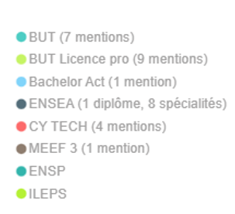
1-

Slide 4
Un projet à plusieurs niveaux
Injonction et cadrage Etablissement
Nouvelle réglementation et obligation légale. Auto-évaluation HCERES, France 2030 prochain contrat de site 2026-31 et accréditation de notre nouvelle offre de formation
Au-delà de l’injonction
Opportunité pour avoir un regard réflexif sur sa pratique enseignante
Cohérence dans les enseignements / Travailler en "équipe pédagogique"
Adaptation aux nouveaux types de besoins de la société
Motivation, esprit critique, recul, soft skills, apprentissage en profondeur
CY se donne les moyens !
Cadrage et portage politique fort
Financement NCU
Recrutement d’une équipe APC dédiée au projet sur plusieurs années
Beaucoup de travail préparatoire (Depuis presque 2 ans : le BUT, échanges avec Jacques TARDIF, travail avec CY Tech Ecole d’Ingénieurs, colloques, formations, rencontres, …)

Slide 5
Définir l’APC
L’approche par compétence (APC) représente la manière d’échafauder un modèle pédagogique construit autour de la notion de compétence dans le but de valoriser les formations universitaires.

Slide 6
Ce qui nous anime
Profiter de l’opportunité
Conseiller les enseignants et les former
Animer et faire vivre les Groupes de Travail dans la Composante
Garantir la mise en place de l’APC dans la Composante
Faire de ce projet une Réussite
en garantissant la liberté pédagogique
En travaillant ensemble à chaque étape
En sécurisant au maximum avant la mise en place
Suivre et faire vivre les Groupes de Travail entre chaque atelier
Accompagner la réflexion sur les potentielles transformations
Former les équipes pédagogiques à l’APC au cours d’ateliers

Slide 7
Le déploiement de l’APC dans d’autres Etablissements
Déploiement en Centrale
Déploiement en Composante
OU
ET
Le projet est piloté et géré depuis un service central et déployé sur les différentes Composantes sans prendre forcément en considération les particularités de celle-ci.
Une Composante décide de déployer, recrute une ressource propre et met en place le projet de manière isolée.
Pour nous l’idéal est un juste croisement des 2 modèles

Slide 8
Le déploiement de l’APC à CY
7 ingénieurs pédagogiques recrutés et formés au SDP pour être ensuite détachés en Composante.
Recrutement
Hiérarchique au SDP / Fonctionnel en Composante
Rattachement
4 jours par semaine en Composante / 1 jour au SDP
Rythme
Le projet global est suivi au SDP / Directrice de Projet, cheffe de projet, Référent pédagogique
Suivi
Vivre dans la Composante pour réellement accompagner ce changement
Positionnement

Slide 9
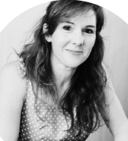
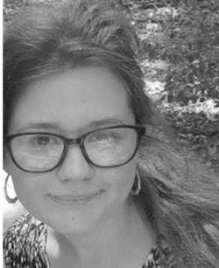
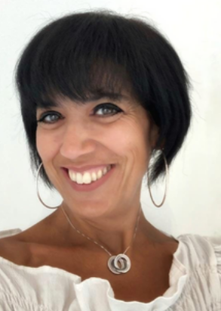
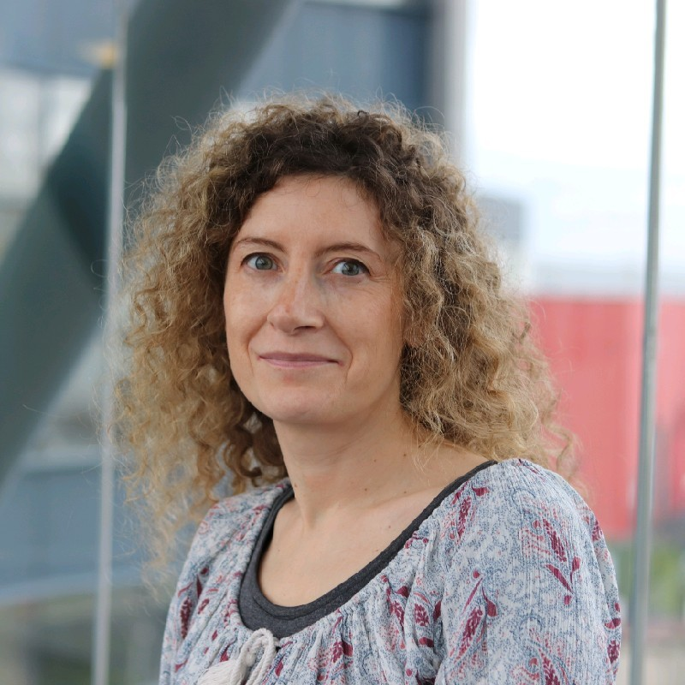
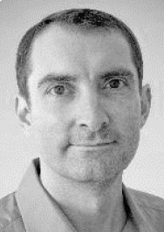
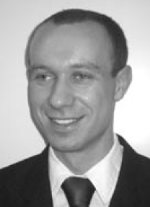
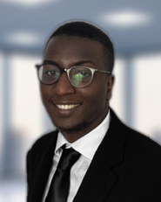
7 Ingénieurs Pédagogiques recrutés
Au service de leur Composante de rattachement
Alexandra SCELLES
Neuville
Amélie COURTOIS
Amélia DEMEYER
St Martin
Marie DEZERT
Cédric LE TALLEC
Jarek GLONIAK
Laïdin YOUSSOUF

Slide 10
Une intégration « accompagnée »
Ce qui a été fait
Intégration des ingénieurs pédagogiques dans leur composante
Modèle de matrice croisée commune pour toutes les composantes –
Architecture commune pour le suivi des actions (tableau commun à toutes les Composantes et tableau par Composante et par Mention)
Préparation du colloque en équipe
Co-construction des ateliers délivrés ce jour en équipe au SDP.
Accueil, cohésion et formation des Ingénieurs Pédagogiques
Kit de Formation – ateliers communs à proposer aux composantes - cycle de formation

Slide 11
Le déploiement de l’APC à CY
Un beau chemin à parcourir !
Travail et réflexion sur la création du portfolio de l’Etudiant en collaboration avec la DOIP et la Vie Etudiante
Cycle de formations des enseignants (si possible à partir de juin)
Livraison des matrices au SPOF 02/04/2024
Nouveau Contrat 2031
Avril 2024 – Avril 2025
Auto-Evaluation HCERES
Nouveau contrat 2026
Accréditation HCERES
Groupe de travail pour créer les compétences et les SAE (1 minimum par an)
Auto-Evaluation HCERES
Si auto-évaluation non validée → prise en compte des retours HCERES, mise à jour des livrables pour accréditation le 15/12/2024
Avril livraison de la matrice préparée avec les responsables formations – validation par le SDP et le SPOF

Slide 12
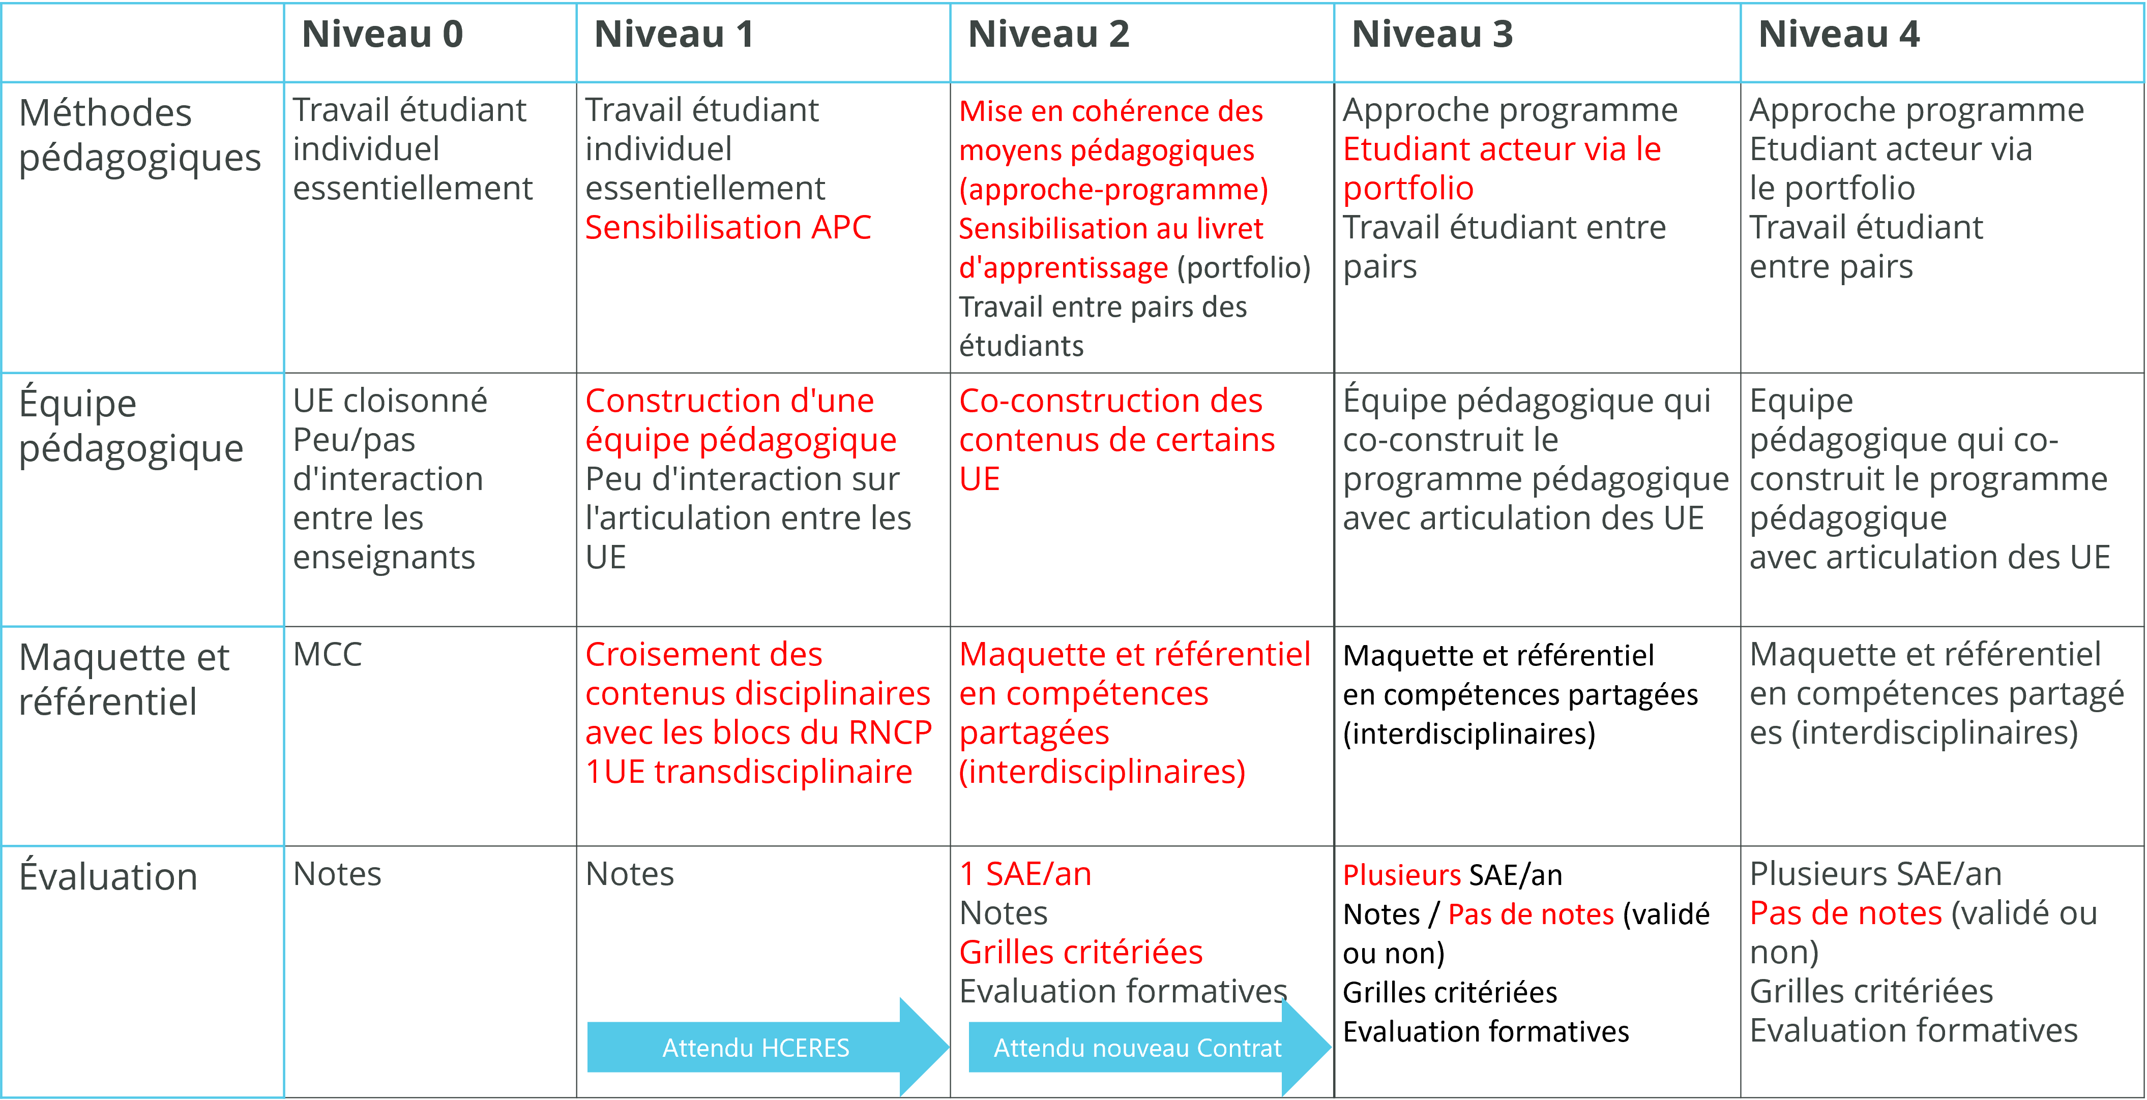
Un objectif personnalisé

Slide 13
Et demain
Tout un monde à imaginer en APC
Formation « académique »
Sport
Vie associative
Entreprenariat
Artiste
Militaire

Slide 14
Remerciements
Sophie CECILIA, Florence VERDIERE, Cristelle COLS, François MARTIN et Vanina LOUINEAU.
Pierrick ROBERGE et Vanessa JOUY
Equipe SDP d’hier et d’aujourd’hui : Sandra BROCHERAY, Catherine CATTIN, Amélie COURTOIS, Benoit CUSSAC, Tuyet Tram DANG NGOC, Amélia DEMEYER, Marie DEZERT, Jarek GLONIAK, Cédric LE TALLEC, Florian MASCIO, Pauline MAGENTA, Laurence MERDZANOVSKI, Patricia NEAU, Alexandra SCELLES et Laïdin YOUSSOUF

Slide 15
APC@CY c’est parti !!
Cette photo par Auteur inconnu est soumise à la licence CC BY-SA

